Slide 1

Como acessar o sandbox do Acloud.guru

Slide 2
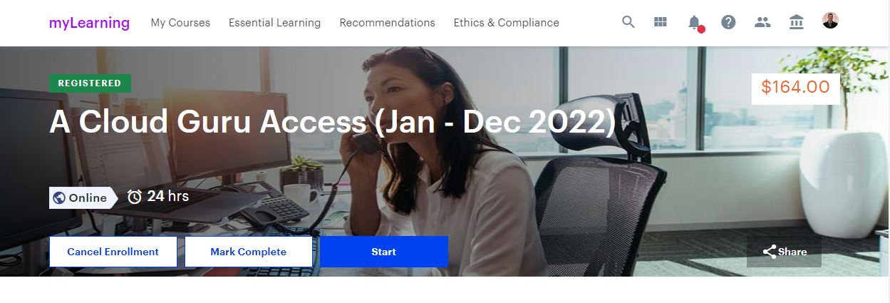
Solicitando acesso ao acloud.guru
Entrar no myLearning e procurar Acloud.guru:
https://myte.accenture.com/
Após à aprovação do gestor o acesso estará liberado.
https://mylearning.accenture.com/mylearningui/learner/coursedetail/1899047

Slide 3
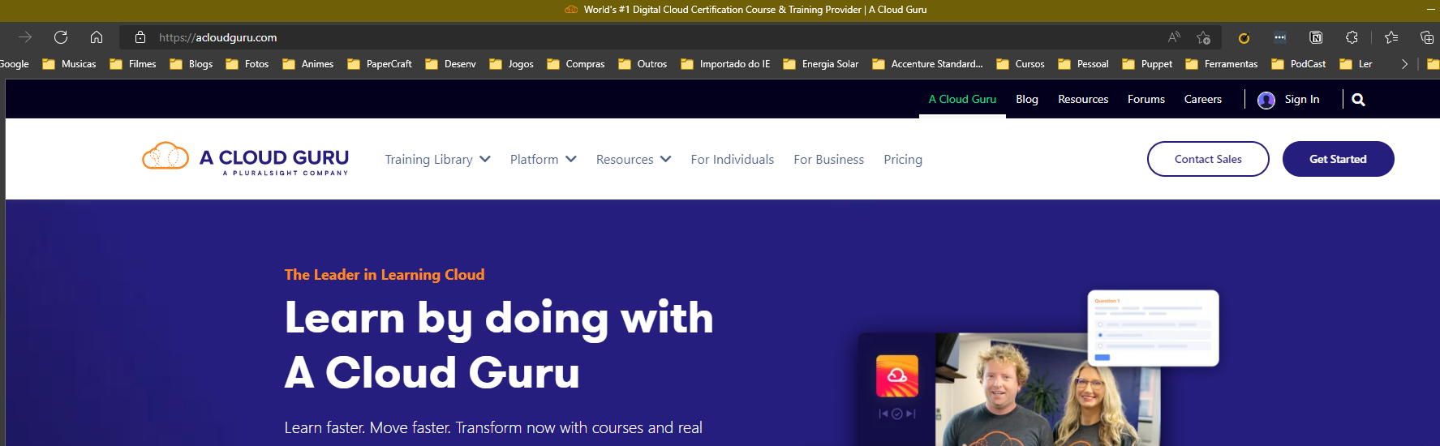
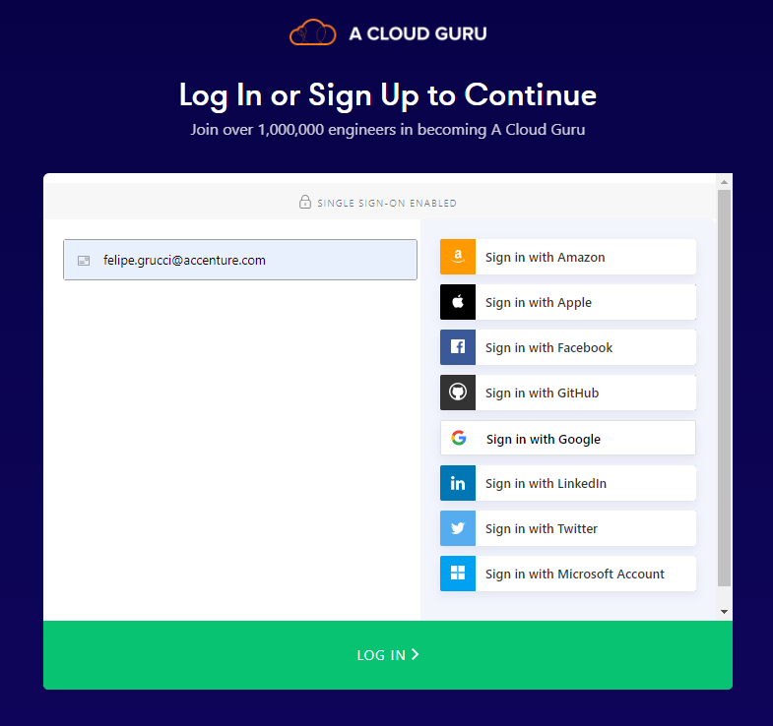
Solicitando acesso ao acloud.guru
Entrar no acloud.guru:
Cloud Sandboxes - A Cloud Guru
Ir na opção Sign In e colocar o e-mail @accenture

Slide 4
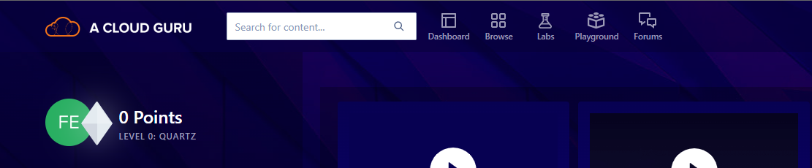
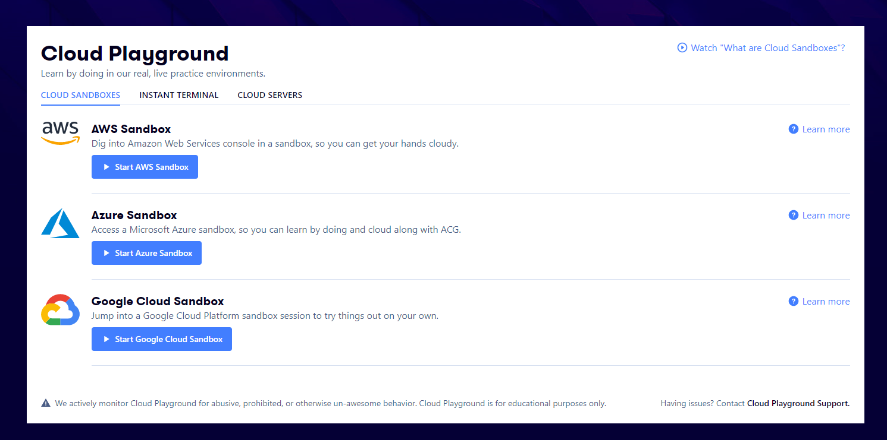
Solicitando acesso ao acloud.guru
\
No menu superior ir em Playground
Clicar em Start AWS Sandbox

